Slide 1
選擇權自動化
劉庭銘

Slide 2
執行
包在專門設置支虛擬環境
只要改掉run.bat之路徑即可執行

Slide 3
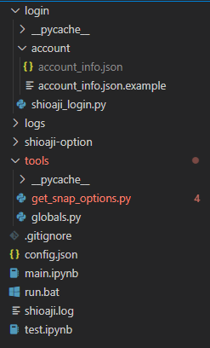
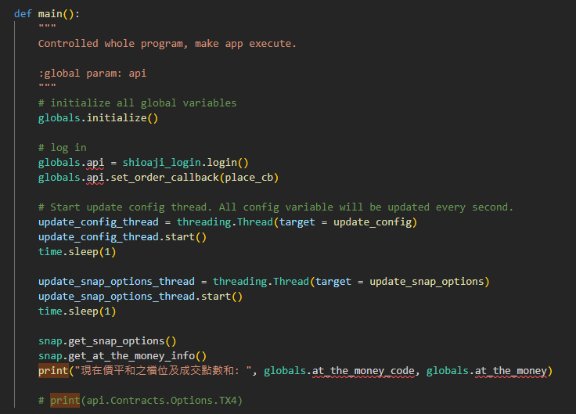
程式架構
負責永豐api登錄相關
將不同功能取向之function分為一組module
在main function import所有module
由main function控制整支app執行
找尋價平使用

Slide 4
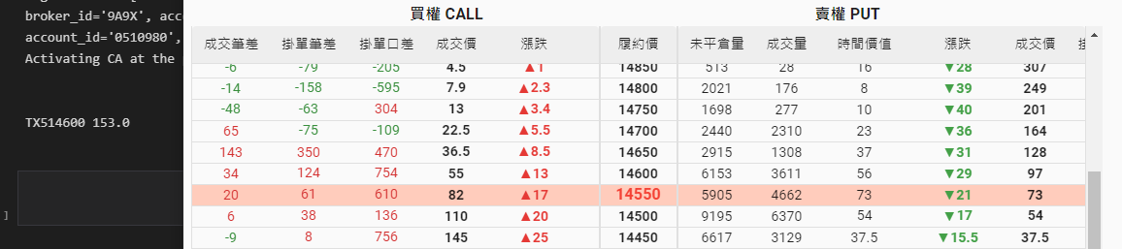
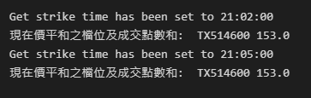
2022/11/28 8:35PM截圖
依照成交價相加最小來當價平
左邊為程式抓取 右方為當時選擇權報價
目前程式設定為一啟動會先立即找尋一次價平資訊
之後再依照config設定時間印出相關資訊
如右下圖所示

